Slide 1
2010年度 卒業論文
背景差分法を用いた
パーティクルフィルタによるサッカーボールの追跡
内山 一紀
柿島 正和
川口 卓哉

Slide 2
研究背景
サッカーにおいて、選手の評価や試合の分析には選手とボールを含めたフィールド全体をとらえる必要がある。
人間には困難で、負担もかかる。
選手やボールを高い精度で自動検出する技術が必要不可欠。

Slide 3
研究目的
・従来の手法
テンプレートマッチングとパーティクルフィルターによる
切り替え追跡手法
・提案手法
背景差分法を適用した動画像に対してテンプレートマッチ
ングとパーティクルフィルターによる切り替え追跡手法

Slide 4
研究で用いた手法
・テンプレートマッチング
・パーティクルフィルタ
・背景差分法

Slide 5
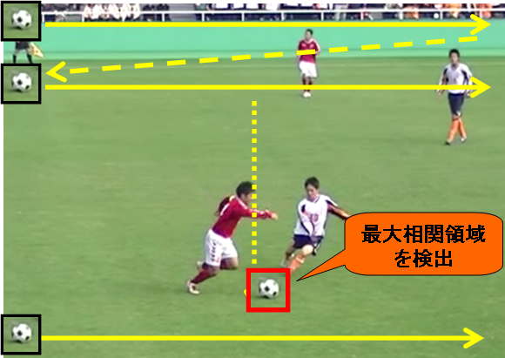

テンプレートマッチング
探索対象の動画像の全領域に対してテンプレート画像との相関値を求め、最も値の高い領域を対象物体領域とする方法。
テンプレート画像

Slide 6
テンプレートマッチング
特徴
・動画像にたくさんのノイズがある場合や、テンプレート画像と類似する箇所が複数ある場合、誤検出が発生しやすい。
・手前にある物体が背後にある物体を隠してしまうというオクルージョンへの対応が困難。
・キックやヘディングなどによってボールの形状に大きな変化が見られる場合、テンプレート画像との差が大きくなるため、検出が困難になる。
・全画面を探索するため。処理時間が長い。

Slide 7
パーティクルフィルタ
テンプレートマッチング
・ノイズが多い場合やテンプレート画像に類似した物体がある場合、誤検出が発生しやすくなる。
・オクルージョンに対応することが困難。
パーティクルフィルタ
追跡対象の状態(座標と速度)の仮説を多数生成し、各仮説の評価値を求め、対象の状態推定を行う方法。
パーティクルフィルタは計算も軽く、処理時間はテンプレートマッチングより短い。

Slide 8
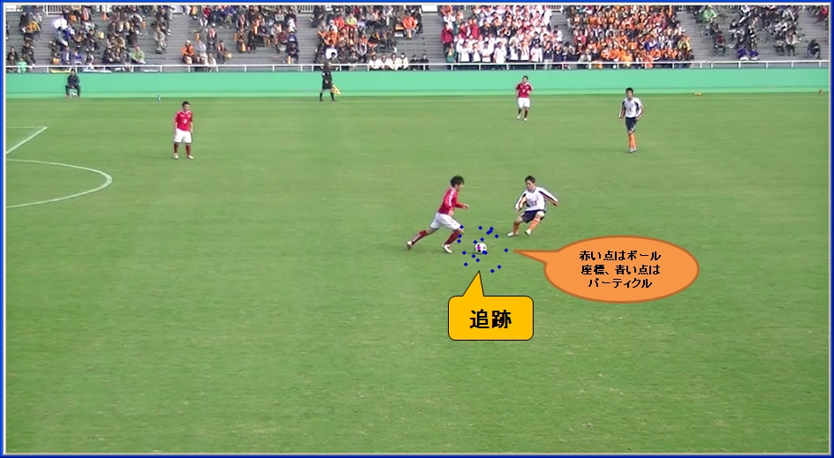
パーティクルフィルタ
特徴
・短時間であればオクルージョンが発生してもボールの位置を推定することが出来る。
・一度ボールを見失うと再び追跡することが困難。

Slide 9
パーティクルフィルタ
状態(座標、速度)の仮説
サンプリング
（粒子を撒く）
追跡対象の動きの予測
（粒子の変位）
[予測]
粒子
重みの計算
[評価・観測]
追跡
粒子を選び直す
リサンプリング
[選択]

Slide 10
切り替え追跡手法
テンプレートマッチング
メリット
・常に対象領域の全画面を探索することが出来る。
デメリット
・オクルージョンが生じた時刻のフレームにおいて、ボール
を検出することが出来ない。
パーティクルフィルタ
メリット
・短時間であればオクルージョンが生じた場合でもボールの
位置を推定することが出来る。
デメリット
・一度ボールを完全に見失うと再び追跡するのが困難。

Slide 11
切り替え追跡手法
テンプレートマッチングとパーティクルフィルタには、それぞれメリットもデメリットもある。
ボールの追跡状況に応じて適切な追跡手法を取るように、切り替え制御を行う。

Slide 12
切り替え追跡手法
初期フレーム
検出成功
テンプレートマッチング
パーティクルフィルタ
検出成功
検出失敗
検出失敗
背景差分法

Slide 13
背景差分法
テンプレートマッチングや切り替え追跡手法の問題点
・ピッチなどの静的な背景箇所を誤検出する
従来の手法を、背景差分法により動物体のみを抽出した動画像に対して適用する

Slide 14
背景差分法
１．背景画像を読み込む
２．背景画像をグレースケール化する・・・①
３．動画像を読み込む
４．1フレームのキャプチャ画像を取る
５．得たキャプチャ画像をグレースケール化する・・・②
６．背景差分処理を行う：②－①・・・③
７．③に対して二値化処理を行う

Slide 15
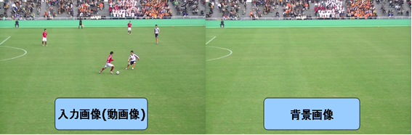
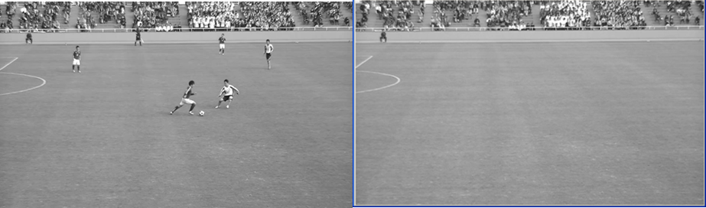
背景差分法
グレースケール処理

Slide 16
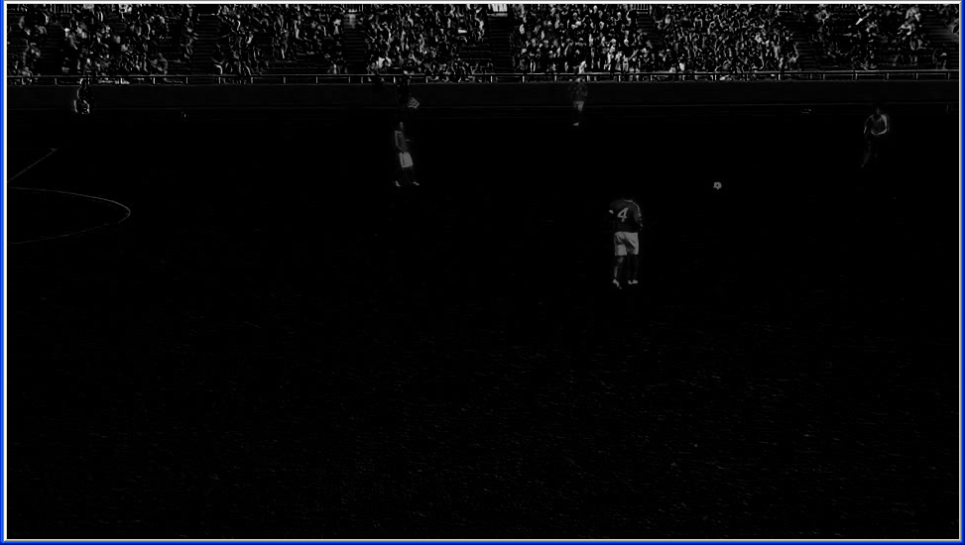
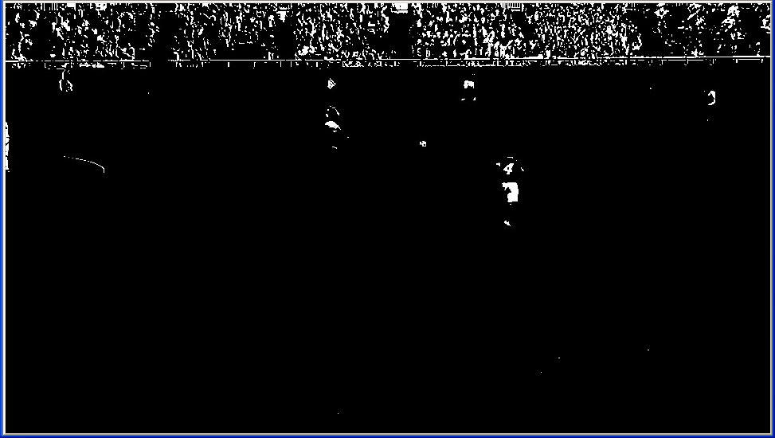
背景差分法
背景差分処理
二値化処理

Slide 17

実験方法
異なる５つのカラーの動画像と、それらに対する背景差分法動画を用意し、それらに対してテンプレートマッチングと切り替え追跡手法を適用し、追跡精度の比較実験を行った。
追跡精度(%)=$\frac{追跡成功のフレーム数}{全フレーム数}×100(\%)$
データ1 | 241フレーム
データ２ | 203フレーム
データ３ | 269フレーム
データ4 | 380フレーム
データ5 | 448フレーム

Slide 18
実験結果
データ1 | TM | 切り替え追跡
カラー | 71.1% | 89.6%
背景差分法 (背景差分＋二値化) | 80.6% | 96.2%
データ2 | TM | 切り替え追跡
カラー | 69.0% | 83.3%
背景差分法 (背景差分＋二値化) | 81.8% | 89.2%
いずれの結果においても、カラーの動画像よりも背景差分動画での追跡精度の方が高かった。また、テンプレートマッチングよりも切り替え追跡手法での追跡精度の方が高かった。

Slide 19
考察
カラーの動画像は輝度値が全体的に高く、追跡対象物体であるサッカーボールの輝度値と似ている箇所も多々存在しているため、選手や背景などの誤検出が多かった。
背景差分動画は、動的な成分のみを含んだ動画像に対してテンプレートマッチングと切り替え追跡手法を適用するため、背景などに誤検出がなくなり、追跡精度を高めることが出来たと考えられる。

Slide 20
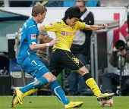
今後の課題
ボールが選手に長時間隠れていたり、ゴールキーパーがボールを抱えているときなどの、長時間のオクルージョンは解決できなかった。
→ボールを隠してしまっている選手を追跡することでボールの位置を推定できるようになるだろうと考えられる。

Slide 21
今後の課題
パラメータの設定の自動化
・切り替え追跡手法の相関閾値
・二値化処理の閾値
⇒追跡システムをより自動化へ近づけさせる

